Slide 1




Slide 2


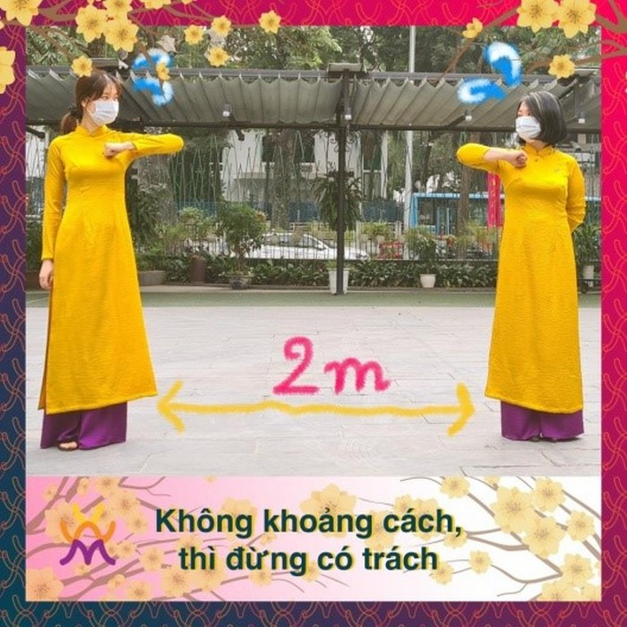

Slide 3


Slide 4








Trường THCS CHI LĂNG
MÔN HÌNH HỌC
7
chào mừng
các em học sinh
Giáo viên: TRƯƠNG THẮNG PHƯƠNG ĐỒNG

Slide 5
KIỂM TRA BÀI CŨ
Hãy vẽ tia phân giác của góc xOy?Có mấy cách để vẽ tia phân giác của góc xOy?
?

Slide 6



* Vẽ tia phân giác bằng góc đo độ
x
1
80
90
100
70
110
100
90
80
110
O
60
2
70
120
50
120
60
130
50
130
40
140
40
140
30
Y
150
30
150
20
160
20
160
10
170
10
170
0
180
O
0
180

Slide 7

* Vẽ tia phân giác bằng thước 2 lề
y
1
2
3
4
5
6
1
1
2
3
4
5
6
2
x
O

Slide 8
* Vẽ tia phân giác bằng COMPA:
O
1
2
y
z
x

Slide 9
Tiết 60
BÀI 6.Tính chất 3 đường phân giác của tam giác

Slide 10
Bài 6: TÍNH CHẤT BA ĐƯỜNG PHÂN GIÁC CỦA TAM GIÁC
1. Đường phân giác của tam giác

Slide 11
Bài 6: TÍNH CHẤT BA ĐƯỜNG PHÂN GIÁC CỦA TAM GIÁC
1. Đường phân giác của tam giác:
A
.
B
C
M
AM là đường phân giác (xuất phát từ đỉnh A) của tam giác ABC.

Slide 12
Mỗi tam giác có bao nhiêu đường phân giác?
A
E
F
B
D
C
* Mỗi tam giác có 3 đường phân giác.

Slide 13


Bài tập 1: Trong hình sau đoạn thẳng nào là đường phân giác của tam giác ABC ? Biết: ABD = CBD, BH AC KA=KC
A
BH
B
ED
A
C
BD
H
D
K
D
BK
B
E
C

Slide 14
Bài tập : Cho bài toán như hình vẽ.
Chứng minh MB = MC.
A
1
2
B
M
C
Chứng minh:

Slide 15
TÍNH CHẤT:(SGK-71)
Trong một tam giác cân, đường phân giác xuất phát từ đỉnh đối diện với đáy đồng thời là đường trung tuyến ứng với cạnh đáy.
A
1
2
B
M
C

Slide 16
Ba đường phân giác trong tam giác có tính chất gì?
A
E
F
B
D
C

Slide 17
2. Tính chất ba đường phân giác của tam giác
A
E
F
B
D
C
ĐỊNH LÝ:(SGK-72)
Ba đường phân giác của một tam giác cùng đi qua một điểm.Điểm này cách đều ba cạnh của tam giác đó

Slide 18
?2
Bài toán:
Cho tam giác ABC, hai đường phân giác BE của góc B và CF của góc C cắt nhau tại I. Gọi IH, IK, IL là khoảng cách từ I đến BC, AC, AB.
Chứng minh rằng:
a) I cách đều ba cạnh của ΔABC
b)AD đi qua I(D BC) là đường phân giác của ΔABC.
A
L
K
F
E
.
I
B
C
H
D
Hình 37

Slide 19
Bài toán
A
BE, CF: là đường phân giác của ΔABC; BE cắt CF tại I
L
K
GT
F
E
IH ⊥BC;IK ⊥AC; IL ⊥AB
a) IH = IL = IK
b) AD đi qua I là đường phân giác của ΔABC
.
I
B
C
KL
H
D
Hãy điền vào chỗ trống để hoàn thành bài chứng minh.
Chứng minh:
a)Ta có: I thuộc tia ………… BE của góc B
⇒ IH = …. (Tính chất tia phân giác)
Mà I thuộc tia ……….. CF của góc C
⇒ IH = …. (Tính chất tia phân giác)
Từ (1)và (2) => ……= ….. = …..
Hay I ………….. ba cạnh của ΔABC.
b) Ta có I cách đều hai cạnh …… và ….. (IL = IK).
=> I thuộc ……….… của BAC (tính chất tia phân giác
AD đi qua I là…………………. của ΔABC

Slide 20
Bài toán
A
BE, CF: là đường phân giác của ΔABC; BE cắt CF tại I
L
K
GT
F
E
IH ⊥BC;IK ⊥AC; IL ⊥AB
a) IH = IL = IK
b) AD đi qua I là đường phân giác của ΔABC
.
I
B
C
KL
H
D
Chứng minh:
a) Ta có: I thuộc tia phân giác BE của góc B
⇒ IH = IL (Tính chất tia phân giác)
Mà I thuộc tia phân giác CF của góc C
⇒ IH = IK (Tính chất tia phân giác)
Từ (1)và (2) => …IH…= …IL.. = IK..
Hay I cách đều ba cạnh của ΔABC.
b) Ta có I cách đều hai cạnh …AB… và …AC.. (IL = IK).
=> I thuộc tia phân giác của BAC (tính chất tia phân giác )
AD đi qua I là..đường phân giác.. của ΔABC

Slide 21
Bài tập: Điểm I trong mỗi hình sau là giao điểm của 3 đường phân giác trong tam giác. Đúng hay sai ?
D
A
Sai
Đúng
K
I
.
I
F
.
E
H.1
A
B
H
C
H.2
A
Sai
Đúng
Đúng
M
M
K
.
.
L
I
I
.
I
B
C
N
P
M
B
C
H
H.3
H.4
H.5

Slide 22

Bài 1 : Tính góc IMN trong hình vẽ?
A
25⁰
P
B
30⁰
70⁰
.
C
35⁰
I
50⁰
M
N
D
60⁰

Slide 23
Bài 1 : Tính góc MIN trong hình vẽ?
A
125⁰
P
B
130⁰
70⁰
.
C
135⁰
I
50⁰
M
N
D
140⁰

Slide 24
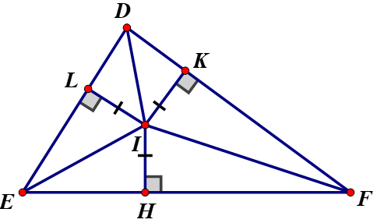
Bài 36 (T 72 SGK ): Cho tam giác DEF, điểm I nằm trong tam giác và cách đều ba cạnh của nó. Chứng minh I là điểm chung của ba đường phân giác của tam giác DEF.
Gợi ý: Nếu một điểm nằm trong một góc và cách đều hai cạnh của góc đó thì nằm trên phân giác của góc đó.

Slide 25
Gọi IH, IK, IL lần lượt là khoảng cách từ I đến EF, DF, DE.
Theo đề bài, điểm I cách đều ba cạnh của ΔDEF ⇒ IH = IK = IL
IL = IK ⇒ I cách đều hai cạnh của góc D ⇒ I nằm trên đường phân giác của góc D.
IH = IK ⇒ I cách đều hai cạnh của góc F ⇒ I nằm trên đường phân giác của góc F.
IH = IL ⇒ I cách đều hai cạnh của góc E ⇒ I nằm trên đường phân giác của góc E.
Từ 3 điều trên suy ra I là điểm chung của ba đường phân giác của tam giác DEF.

Slide 26
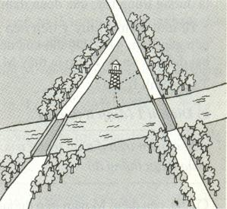
Đố em?
Có hai con đường cắt nhau và cùng cắt một con sông tại hai địa điểm khác nhau.
Hãy tìm một địa điểm để xây dựng một đài quan sát sao cho các khoảng cách từ đó đến hai con đường và đến bờ sông bằng nhau.

Slide 27
Điểm nào trong tam giác cách đều ba cạnh của nó?
.

Slide 28
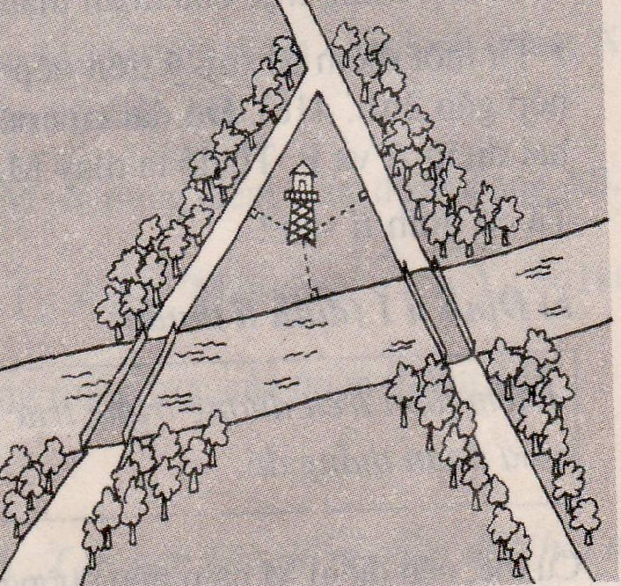
.
.

Slide 29
ĐÀI QUAN SÁT
Bài 32/ 70 SGK.
.
A
B
C
.
M
Có còn vị trí nào ngoài tam giác cách đều hai con đường và bờ sông không?

Slide 30



Hướng dẫn về nhà:
HƯỚNG DẪN VỀ NHÀ
-Học thuộc định lý,tính chất(SGK-72)
Tập vẽ ba đường phân giác trong tam giác.
- Làm bài tập 36, 37, 38 (SGK-Tr72-73)

Slide 31


Chúc các em học sinh chăm ngoan học giỏi

